Slide 1
Face Recognition based Access Management Entrance System
얼굴 인식 기반 접근 관리 출입 시스템
FRAMES
발표자 : 조성욱

Slide 2
CONTENTS
01
02
03
04
개요
지적 사항
구성과 시나리오
개발 계획
작품 선정 배경
관련 연구 〮 사례
개발 목표
지적 사항
답변
시스템 구성도
시나리오
개발 환경
개발 방법
업무 분담
수행 일정
GitHub
기술 참고 문헌
FRAMES

Slide 3
CONTENTS
01
개요
개요
작품 선정 배경
관련 연구 〮 사례
개발 목표
FRAMES

Slide 4
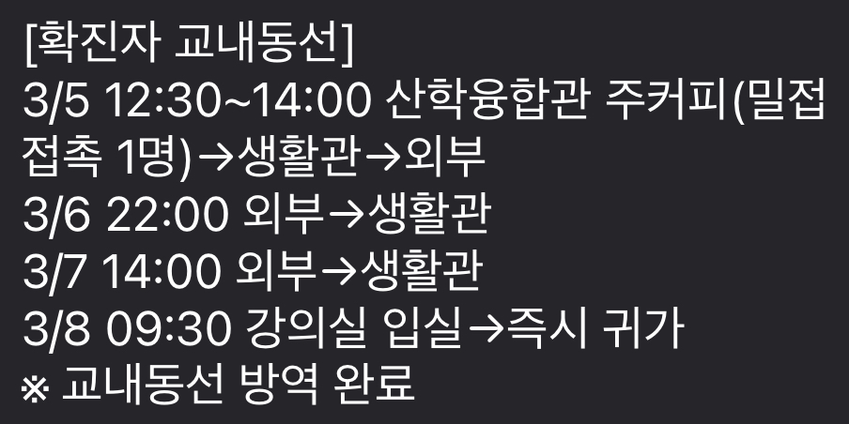
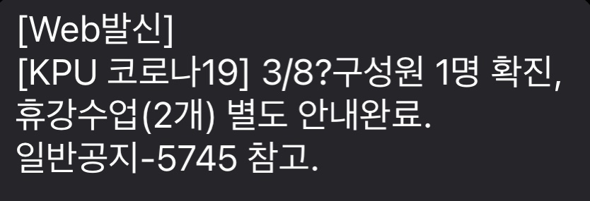
개요
작품 선정 배경
관련 연구 〮 사례
개발 목표
24시간 이상
소요되는
동선 파악
최근 학교 내의 확진자 동선파악
FRAMES (Face Recognition based Access Management Entrance System)
Notes:
지난번에 했으니 간단하게 넘어감

Slide 5
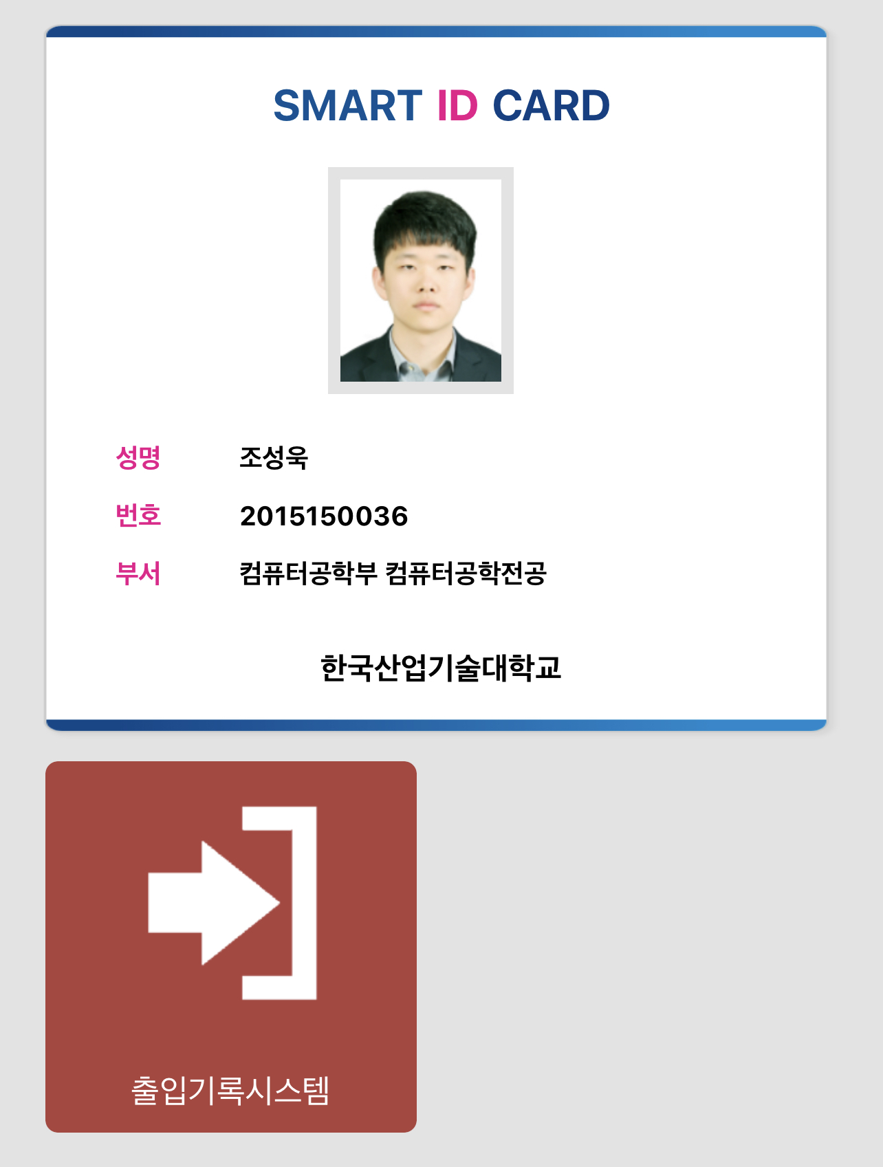
개요
작품 선정 배경
관련 연구 〮 사례
개발 목표
최근 학교에 설치된 출입 명부 시스템의 단점
지정된 사진 한장만을 사용하여 얼굴
특정 모바일 어플리케이션을 이용해 신원 등록 후 명부 기입
시간이 오래 걸리고 불편함
FRAMES (Face Recognition based Access Management Entrance System)
Notes:
지난번에 했으니 간단하게 넘어감

Slide 6
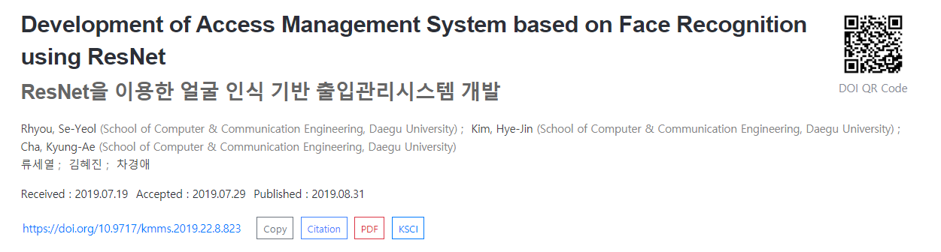
개요
작품 선정 배경
개발 목표
관련 연구 〮 사례
논문 웹 사이트
ResNet: Microsoft 사에서 개발된 Convolutional Neural Networks (합성 곱 신경망)
실시간으로 이미지를 처리하여 정확하고 빠른 인식 기능을 자랑함
FRAMES (Face Recognition based Access Management Entrance System)
Notes:
CNN은 데이터의 특징을 추출하여 특징들의 패턴을 파악하는 구조

Slide 7
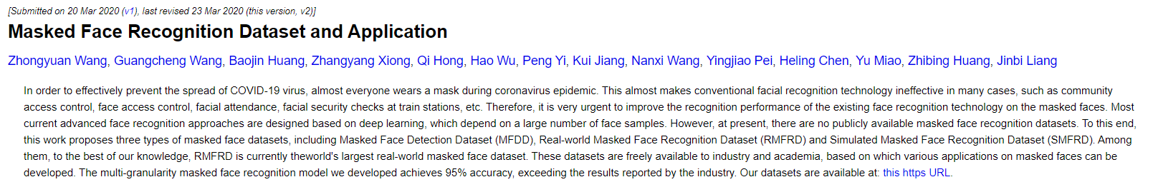
개요
작품 선정 배경
개발 목표
관련 연구 〮 사례
논문 웹 사이트
face-eye-based multi-granularity 모델
마스크를 쓴 얼굴을 구분하는 데이터셋을 제공
약 95%의 정확도를 보임
FRAMES (Face Recognition based Access Management Entrance System)
Notes:
CNN은 데이터의 특징을 추출하여 특징들의 패턴을 파악하는 구조

Slide 8

개요
작품 선정 배경
개발 목표
관련 연구 〮 사례
국내 서비스 기업
딥러닝 기반 얼굴인식. 인증된 얼굴정보를 스스로 학습하여 재 촬영이 필요하지 않다. 하지만 체온 측정 및 출입 로그 관리 기능이 없음
FRAMES (Face Recognition based Access Management Entrance System)
Notes:
CNN은 데이터의 특징을 추출하여 특징들의 패턴을 파악하는 구조

Slide 9
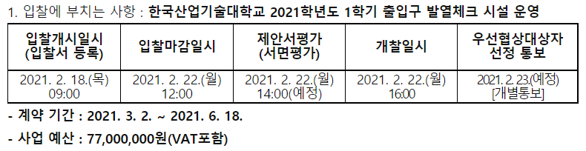
개요
작품 선정 배경
관련 연구 〮 사례
개발 목표
기존 제품들의 단점
사용자가 직접 설치하기 어렵고
설치 및 운용에 많은 비용이 들어간다.
개발 목표
기존 제품들의 정확성을 최대한 유지하되
사용자에게 편의성을 주고 쉬운 설치와 출입 데이터에 대한 분석과 시각화 자료를 제공하는
사용자에게 친근하고 강력한 서비스를 제공
FRAMES (Face Recognition based Access Management Entrance System)
Notes:
http://minheeblog.tistory.com/category/PPT

Slide 10
CONTENTS
02
지적 사항
지적 사항
지적 사항
답변
FRAMES

Slide 11
지적 사항
지적 사항 1
얼굴인식에 대한 알고리즘 내용 보완 필요
답변
지적 사항 2
답변
1차 발표때의 내용
단순히 라이브러리를 소개하며
얼굴인식 프로세스를 추상적으로 설명
지적 사항 3
답변
FRAMES (Face Recognition based Access Management Entrance System)
Notes:
http://minheeblog.tistory.com/category/PPT

Slide 12
지적 사항
지적 사항 1
얼굴인식에 대한 알고리즘 내용 보완 필요
지적 사항 2
답변
답변
지적 사항 3
Face Detection Library
DNN방식의 얼굴인식 라이브러리인 dlib을 이용한
얼굴인식과 특징추출을 High-Level로 포장한 라이브러리
마스크를 썼을 때 인식을 하지 못함
Mask Detection Library
ResNet 기반의 얼굴인식 모델 마스크 착용 얼굴 인식 가능
답변
FRAMES (Face Recognition based Access Management Entrance System)
Notes:
http://minheeblog.tistory.com/category/PPT

Slide 13
지적 사항
지적 사항 1
얼굴인식에 대한 알고리즘 내용 보완 필요
지적 사항 2
답변
답변
지적 사항 3
현재 개발된 내용
ResNet 기반의 얼굴 인식 모델을 프레임에 적용
이후 추출된 얼굴에
Mask Detection 모델을 적용한 뒤,
마스크 유무를 판별
이후 마스크가 없다고 판별되면
Dlib의 특징 추출 알고리즘을 적용한 뒤
얼굴을 판별
답변
FRAMES (Face Recognition based Access Management Entrance System)
Notes:
http://minheeblog.tistory.com/category/PPT

Slide 14
지적 사항
지적 사항 1
얼굴인식에 대한 알고리즘 내용 보완 필요
지적 사항 2
답변
답변
지적 사항 3
향후 개발 계획
1. 현재 오프라인으로 학습된 정적 모델을 사용
향후 클라이언트에서 출입데이터를 수집하여 온라인으로 모델을 수집 후 학습시키는 알고리즘 개발 계획
2. 현재 ResNet 기반의 얼굴 인식 모델 사용
성능은 좋지만 수만명 이상의 얼굴 인식의 경우 정확도가 저하되는 문제점이 발생
Kakao에서 개발중인 GroupFace 논문을 참고하여 이를 보완할 모델 생성 알고리즘 개발 계획
답변
FRAMES (Face Recognition based Access Management Entrance System)
Notes:
http://minheeblog.tistory.com/category/PPT

Slide 15
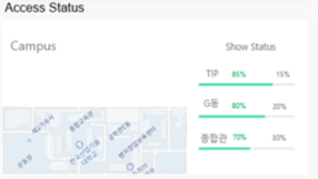
지적 사항
지적 사항 1
사용 공간에 대해 좀 더 고려해 볼 것
답변
답변
지적 사항 3
지적 사항 2
답변
1차 발표때의 내용
단순히 학교 내의 건물을 예시로 들고 학교를 목표로 잡아서 개발을 할 계획
FRAMES (Face Recognition based Access Management Entrance System)
Notes:
http://minheeblog.tistory.com/category/PPT

Slide 16
지적 사항
지적 사항 1
사용 공간에 대해 좀 더 고려해 볼 것
지적 사항 3
답변
답변
지적 사항 2
답변
향후 개발 계획
개발 단계에서 사용 공간을 특정하지 않기로 결정
사용 공간은 전적으로 관리자(사용자)가 설정
관리자는 클라이언트 또는 웹 서비스에서 각 단말기의 사용 공간을 특정할 수 있음
현재 단말기에서 프레임을 얼굴인식서버로 전송하는 방식을 채택하여, 부담 없이 해당 기능을 구현 가능
FRAMES (Face Recognition based Access Management Entrance System)
Notes:
http://minheeblog.tistory.com/category/PPT

Slide 17
지적 사항
지적 사항 1
사용 공간에 대해 좀 더 고려해 볼 것
지적 사항 3
답변
답변
지적 사항 2
답변
예시 1
사용자가 학교의 각 건물마다 단말기를 설치하길 원함
FRAMES (Face Recognition based Access Management Entrance System)
Notes:
http://minheeblog.tistory.com/category/PPT

Slide 18
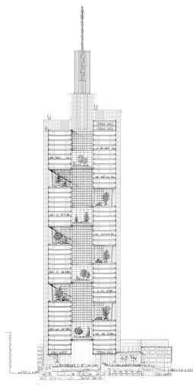
지적 사항
지적 사항 1
사용 공간에 대해 좀 더 고려해 볼 것
지적 사항 3
답변
답변
지적 사항 2
답변
예시 2
고층 빌딩의 각 층마다 단말기를 설치하길 원함
FRAMES (Face Recognition based Access Management Entrance System)
Notes:
http://minheeblog.tistory.com/category/PPT

Slide 19
지적 사항
지적 사항 1
열화상 카메라 정확도 개선 방안 필요
답변
답변
지적 사항 2
답변
1차 발표때의 내용
피부 비 접촉 센서로 체온 측정
정확하지 않은 체온 측정 결과가 우려됨
지적 사항 3
FRAMES (Face Recognition based Access Management Entrance System)
Notes:
http://minheeblog.tistory.com/category/PPT

Slide 20
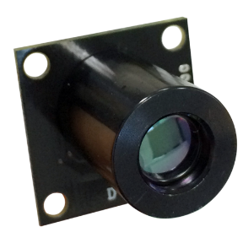
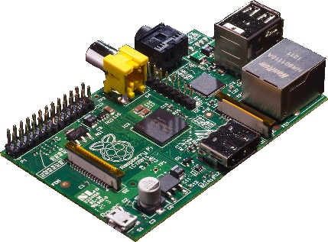
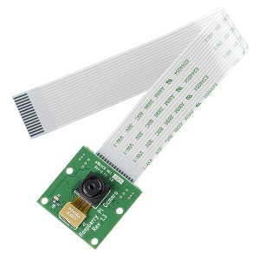
지적 사항
지적 사항 1
열화상 카메라 정확도 개선 방안 필요
답변
지적 사항 2
답변
지적 사항 3
답변
현재 인지하고 있는 문제점
카메라 모듈과 적외선 카메라 모듈을 동시에 사용하기 힘든 라즈베리파이를 채택하여 부득이하게 I2C방식 체온 측정 센서를 사용
그 결과 정확도 자체를 개선할 방안을 마련하지 못함
FRAMES (Face Recognition based Access Management Entrance System)
Notes:
http://minheeblog.tistory.com/category/PPT

Slide 21
지적 사항
지적 사항 1
열화상 카메라 정확도 개선 방안 필요
답변
지적 사항 2
답변
지적 사항 3
답변
현재 개발된 내용
매 시간 기온을 받아와 자동으로 출입 불가 단계와 입장 가능 단계 사이에 온도에 따라 위험군을 설정하는 알고리즘
관리자는 위험군의 범위, 출입 불가 단계의 온도를 수동으로도 설정 가능
FRAMES (Face Recognition based Access Management Entrance System)
Notes:
http://minheeblog.tistory.com/category/PPT

Slide 22
지적 사항
지적 사항 1
열화상 카메라 정확도 개선 방안 필요
답변
지적 사항 2
답변
지적 사항 3
답변
이유
바깥 날씨에 따라 얼굴 표면의 온도의 변동이 큼
그래서 더더욱 체온측정 정확도 문제가 심각
하지만 비 접촉 체온 측정방식을 사용하는 이상 정확도 개선이 매우 힘듦
따라서 관리자의 판단에 맡기거나 추가적인 조치를 취할 수 있는 위험군 영역을 생성
FRAMES (Face Recognition based Access Management Entrance System)
Notes:
http://minheeblog.tistory.com/category/PPT

Slide 23
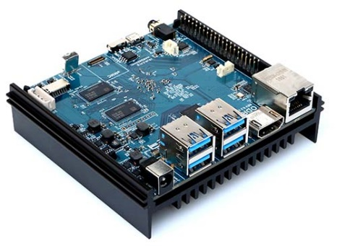
지적 사항
지적 사항 1
열화상 카메라 정확도 개선 방안 필요
답변
지적 사항 2
답변
지적 사항 3
답변
향후 개발 계획
웹 캠 모듈과 적외선카메라 모듈을 동시에 사용할 수 있는 더 좋은 MCU를 채택할 계획
하지만 적은 클라이언트 비용을 본 프로젝트의 장점으로 고려한 만큼,
정확도 문제와 비용 문제를 비교한 뒤 기존 계획을 유지할 수도 있음
FRAMES (Face Recognition based Access Management Entrance System)
Notes:
http://minheeblog.tistory.com/category/PPT

Slide 24
CONTENTS
03
구성과 시나리오
구성과 시나리오
시스템 구성도
시나리오
FRAMES

Slide 25
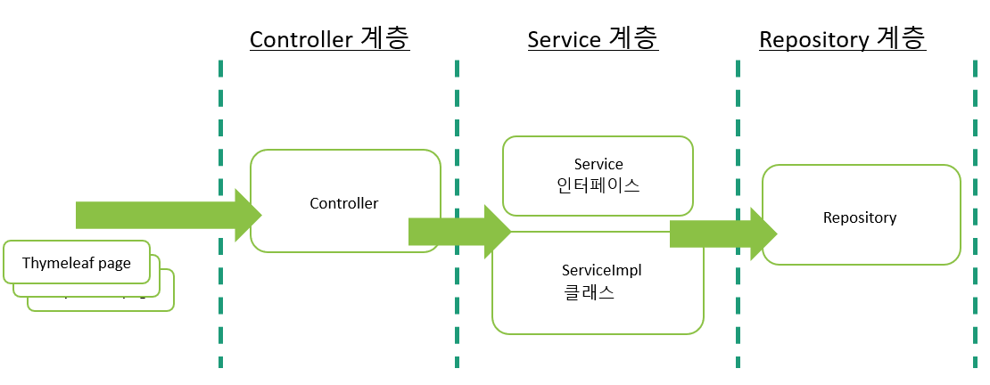
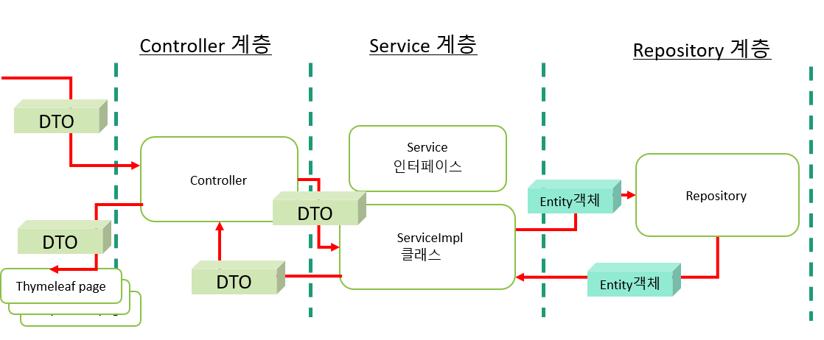
구성과 시나리오
시스템 구성도
시나리오
WAS의 기본 구조
FRAMES (Face Recognition based Access Management Entrance System)
Notes:
http://minheeblog.tistory.com/category/PPT

Slide 26
구성과 시나리오
시스템 구성도
시나리오
프로젝트의 기본 구조
• 브라우저에서 들어오는 Request는 Controller에서 처리한다.
• Controller는 Service 타입을 주입받는 구조로 만들고 이를 이용해서 원하는 작업을 처리한다.
• Repository는 Spring Data JPA를 이용해서 구성하고 ServiceImpl 클래스에 주입해서 사용한다.
• 마지막 결과는 Thymeleaf를 이용해서 레이아웃 템플릿을 활용해서 처리한다.
FRAMES (Face Recognition based Access Management Entrance System)
Notes:
http://minheeblog.tistory.com/category/PPT

Slide 27
구성과 시나리오
시스템 구성도
시나리오
프로젝트의 DTO와 엔티티 객체의 역할
• 브라우저에서 전달되는 Request는 Controller에서 DTO의 형태로 처리한다.
• Repository는 엔티티 타입을 이용하므로 중간에 Service 계층에서의 DTO와 엔티티의 변환을 처리한다.
• 각 계층 사이에는 데이터를 주고받는 용도의 클래스를 이용한다.
FRAMES (Face Recognition based Access Management Entrance System)
Notes:
http://minheeblog.tistory.com/category/PPT

Slide 28
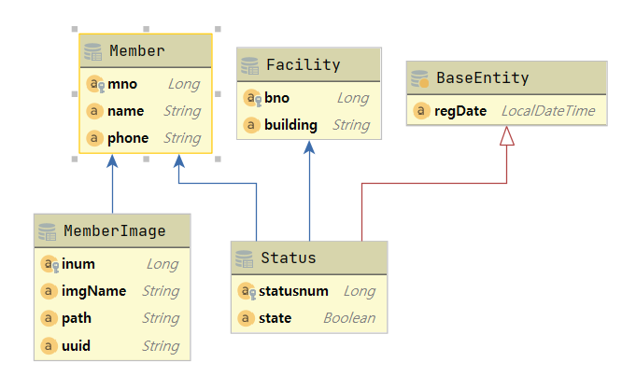
구성과 시나리오
시스템 구성도
시나리오
Entity-Relationship Diagram
관계의 특징
▶ 한 구성원의 여러 사진을 가지고 있을 수 있다. (@ManyToOne)
▶ 구성원은 여러 건물에 출입할 수 있다. (@ManyToMany)
▶ 건물은 여러 구성원으로부터 출입될 수 있다. (@ManyToMany)
FRAMES (Face Recognition based Access Management Entrance System)
Notes:
http://minheeblog.tistory.com/category/PPT

Slide 29
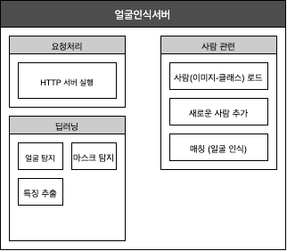
구성과 시나리오
시스템 구성도
시나리오
얼굴 인식 서버의 시스템 구성도
FRAMES (Face Recognition based Access Management Entrance System)
Notes:
http://minheeblog.tistory.com/category/PPT

Slide 30
구성과 시나리오
시스템 구성도
얼굴 인식 서버의 핵심 기능
• 얼굴인식 서버
1. Python Flask 프레임워크를 이용한 서버를 구성한다.
2. GTX1060가 장착된 서버로 CUDA 9.0 환경에서 구동한다.
• 요청 처리 모듈
1. 클라이언트로부터 사진 데이터가 포함된 Request를 받는다.
받은 데이터를 딥러닝 모듈로 전송한다.
2. 사람 관련 모듈로부터 결과를 받으면 이를 클라이언트로 전송한다.
3. 2번 처리과정을 수행한 결과물의 로그를 WAS로 전송한다.
4. WAS로부터 사진과 이름 데이터를 전송 받으면 해당 데이터를 딥러닝 모듈에 전송한다.
시나리오
FRAMES (Face Recognition based Access Management Entrance System)
Notes:
http://minheeblog.tistory.com/category/PPT

Slide 31
구성과 시나리오
시스템 구성도
얼굴 인식 서버의 핵심 기능
• 딥러닝 모듈
1. 저장된 데이터베이스로 딥러닝 모델을 생성/정제한다.
2. 요청처리 모듈로부터 데이터를 받으면 해당하는 모델을 사용해 특징점을 추출한다.
3. 모델의 결과물을 사람 관련 모듈로 전송한다.
4. 마스크 유무를 판별한다.
• 사람 관련 모듈
1. 딥러닝 모듈로부터 특징점과 이름 데이터를 전송받은 뒤 이를 데이터베이스에 저장한다.
2. 딥러닝 모듈로부터 특징점을 받으면 기존의 데이터베이스와 비교하여 매칭을 한다.
3. 매칭을 한 결과값을 요청처리 모듈로 전송한다.
4. 3번의 결과물을 데이터베이스에 저장한다.
시나리오
FRAMES (Face Recognition based Access Management Entrance System)
Notes:
http://minheeblog.tistory.com/category/PPT

Slide 32
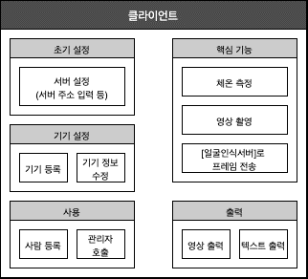
구성과 시나리오
시스템 구성도
시나리오
클라이언트의 시스템 구성도
FRAMES (Face Recognition based Access Management Entrance System)
Notes:
http://minheeblog.tistory.com/category/PPT

Slide 33
구성과 시나리오
시스템 구성도
클라이언트의 핵심 기능
• 초기 설정, 기기 설정
1. 사용자(관리자)가 원하는 대로 클라이언트의 위치를 설정할 수 있다.
2. 서버의 주소를 특정할 수 있다.
3. 사용자가 원할 때 마다 클라이언트의 위치를 변경할 수 있다.
• 체온 측정
1. 설정된 감지 온도(체온 범주 내)가 감지되지 않을 시 휴면 상태에 들어간다.
2. 감지 온도 내 온도가 감지 됐을 시 휴면 상태에서 깨어난다.
3. 체온을 측정하여 서버로 이름과 체온 데이터를 보낸다.
시나리오
FRAMES (Face Recognition based Access Management Entrance System)
Notes:
http://minheeblog.tistory.com/category/PPT

Slide 34
구성과 시나리오
시스템 구성도
클라이언트의 핵심 기능
• 영상 촬영과 얼굴인식서버로 프레임 전송
1. 휴면 상태가 아닐 시 영상을 서버로 전송한다.
2. 서버로부터 데이터를 받으면 화면에 이름을 표시하고 결과를 표시한다.
3. 모든 과정은 멀티스레딩으로 이루어져야만 한다.
• 사용자 GUI
1. 식별되지 않은 방문자이지만 체온이 정상일 시 화면에 QR코드를 출력한다.
2. 관리자를 위한 위치 설정, 현재 위치 출력 등의 정보를 출력한다.
시나리오
FRAMES (Face Recognition based Access Management Entrance System)
Notes:
http://minheeblog.tistory.com/category/PPT

Slide 35

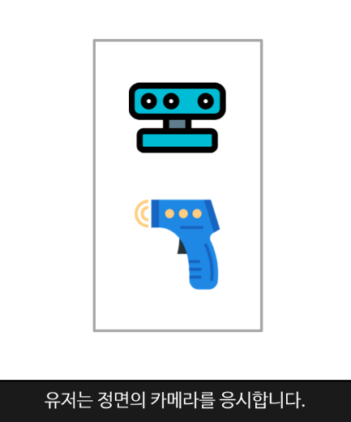
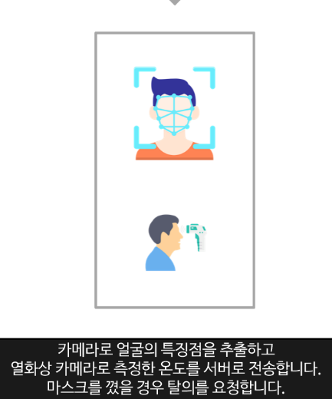
구성과 시나리오
시스템 구성도
시나리오
얼굴인식 실패 후 등록 시나리오
FRAMES (Face Recognition based Access Management Entrance System)
Notes:
http://minheeblog.tistory.com/category/PPT

Slide 36
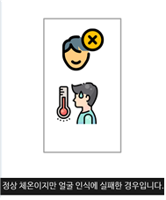

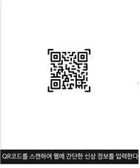
구성과 시나리오
시스템 구성도
시나리오
얼굴인식 실패 후 등록 시나리오
FRAMES (Face Recognition based Access Management Entrance System)
Notes:
http://minheeblog.tistory.com/category/PPT

Slide 37



구성과 시나리오
시스템 구성도
시나리오
얼굴인식 실패 후 등록 시나리오
FRAMES (Face Recognition based Access Management Entrance System)
Notes:
http://minheeblog.tistory.com/category/PPT

Slide 38
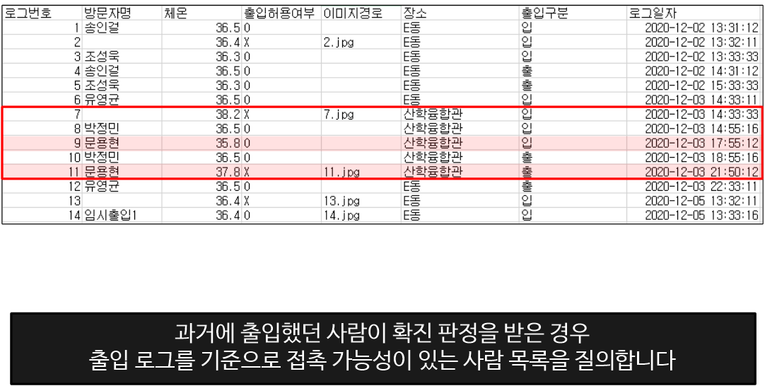
구성과 시나리오
시스템 구성도
시나리오
방문 이후 확진자 발생 시공간 분석 시나리오
FRAMES (Face Recognition based Access Management Entrance System)
Notes:
http://minheeblog.tistory.com/category/PPT

Slide 39
CONTENTS
04
개발 계획
개발 계획
개발 환경
개발 방법
업무 분담
수행 일정
GitHub
기술 참고 문헌
FRAMES

Slide 40
개발 계획
개발 환경
개발 방법
구 분 | 개발 환경
WAS | 백엔드: SpringBoot, Java 프론트엔드: JQuery, Ajax, Javascript, Html, Scss, Css 객체 관계 매핑(ORM): Spring JPA (구현체: Hibernate) 템플릿 엔진 : Thymeleaf DB : MySql IDE: Intellij
얼굴 인식 서버 | OS: macOS Catalina Runtime: Python 3.6, CUDA 9.0 Protocol: HTTP 1.1 IDE: Visual Studio Code VCS: Git, Github main dependency: Flask, Numpy, Keras, OpenCV
클라이언트 | HW MCU: Raspberry Pi 3 Model B Rev 1.2 MCU Module: RaspberryPi Camera v2, DTS-L300-D2 Screen: 7inch HDMI LCD(H) SW OS: Raspbian GNU/Linux 10 Runtime: Python 3.7.3 Protocol: HTTP 1.1 Main Dependency: OpenCV, Request, WiringPi, ... IDE: VSCode Remote SSH VCS: Git, Github
업무 분담
수행 일정
GitHub
기술 참고 문헌
SpringBoot를 이용한 Web Application Server
FRAMES (Face Recognition based Access Management Entrance System)
Notes:
http://minheeblog.tistory.com/category/PPT

Slide 41
개발 계획
개발 환경
개발 방법
구 분 | 개발 환경
WAS | 백엔드: SpringBoot, Java 프론트엔드: JQuery, Ajax, Javascript, Html, Scss, Css 객체 관계 매핑(ORM): Spring JPA (구현체: Hibernate) 템플릿 엔진 : Thymeleaf DB : MySql IDE: Intellij
얼굴 인식 서버 | OS: macOS Catalina Runtime: Python 3.6, CUDA 9.0 Protocol: HTTP 1.1 IDE: Visual Studio Code VCS: Git, Github main dependency: Flask, Numpy, Keras, OpenCV
클라이언트 | HW MCU: Raspberry Pi 3 Model B Rev 1.2 MCU Module: RaspberryPi Camera v2, DTS-L300-D2 Screen: 7inch HDMI LCD(H) SW OS: Raspbian GNU/Linux 10 Runtime: Python 3.7.3 Protocol: HTTP 1.1 Main Dependency: OpenCV, Request, WiringPi, ... IDE: VSCode Remote SSH VCS: Git, Github
업무 분담
수행 일정
GitHub
기술 참고 문헌
CUDA 9.0 tensorflow 라이브러리 지원하는 가장 최신 버전인 Python 3.6 을 사용
FRAMES (Face Recognition based Access Management Entrance System)
Notes:
http://minheeblog.tistory.com/category/PPT

Slide 42
개발 계획
개발 환경
개발 방법
구 분 | 개발 환경
WAS | 백엔드: SpringBoot, Java 프론트엔드: JQuery, Ajax, Javascript, Html, Scss, Css 객체 관계 매핑(ORM): Spring JPA (구현체: Hibernate) 템플릿 엔진 : Thymeleaf DB : MySql IDE: Intellij
얼굴 인식 서버 | OS: macOS Catalina Runtime: Python 3.6, CUDA 9.0 Protocol: HTTP 1.1 IDE: Visual Studio Code VCS: Git, Github main dependency: Flask, Numpy, Keras, OpenCV
클라이언트 | HW MCU: Raspberry Pi 3 Model B Rev 1.2 MCU Module: RaspberryPi Camera v2, DTS-L300-D2 Screen: 7inch HDMI LCD(H) SW OS: Raspbian GNU/Linux 10 Runtime: Python 3.7.3 Protocol: HTTP 1.1 Main Dependency: OpenCV, Request, WiringPi IDE: VSCode Remote SSH VCS: Git, Github
업무 분담
수행 일정
GitHub
기술 참고 문헌
부하를 줄이기 위해 클라이언트의 핵심 기능을 촬영과 HTTP 통신 그리고 체온측정으로 최소화함
FRAMES (Face Recognition based Access Management Entrance System)
Notes:
http://minheeblog.tistory.com/category/PPT

Slide 43
개발 계획
개발 환경
1. Client
- 라즈베리파이를 사용하여 개발
- HTTP 통신으로 검증 서버와 데이터를 주고받음
- OpenCV를 사용하여 프레임 촬영 및 정제
- 사용자 GUI를 개발해 사용자 편의성 제공
2. Web Application Server (WAS)
- Intellij IDEA를 사용하여 Java 11 개발
- Spring Framework 5.1 기반 웹 서버 개발
- JPA를 이용한 객체 관계 매핑을 통한 DB제어
- AWS의 RDS를 사용하여 클라우드 기반 DB 관리
3. Face Classification Server
- HTTP 프로토콜을 사용한 실시간 얼굴 인식 서버 개발
- Keras를 사용한 얼굴 인식 모델 구현
- KNN 기반 분류 모델과, 로지스틱 회귀 기반 분류 모델 비교
- FaceNet과 SVM을 이용한 분류 모델 구현
- 웹 서버의 API를 통한 로그 전송, 이를 최적화 하기 위한 알고리즘 개발
업무 분담
개발 방법
수행 일정
GitHub
기술 참고 문헌
FRAMES (Face Recognition based Access Management Entrance System)
Notes:
http://minheeblog.tistory.com/category/PPT

Slide 44
개발 계획
개발 환경
수행 일정
개발 방법
GitHub
팀원 | 역할 분담
조성욱 | MCU 클라이언트의 전체적인 설계와 개발 카메라에서 추출된 프레임 정제 검증서버와 HTTP 통신 개발 클라이언트 터치스크린 서비스 개발 DTS-L300-D2 모듈을 이용한 체온 측정 개발 서버 트래픽 최적화를 위한 통신 알고리즘 개발
송인걸 | 커밋 및 코딩 스타일 관리 프로젝트 아키텍처 설계 Github 저장소 관리 (이슈, PR, 프로젝트 관리) 얼굴 탐지 (detection) 방법 연구/개발 얼굴 인식 (recognition) 방법 연구/개발 Flask 기반 얼굴 인식 서버 개발 로그 분석 모듈 개발
유영균 | SpringBoot를 이용한 웹 서버 개발 데이터베이스 설계 JPQL과 Querydsl를 이용한 데이터베이스 질의 설계 프로젝트 기본 구조 설계 프로젝트 계층 구조 설계 공공 데이터 API를 이용한 Corona Tracker App 개발 SpringBoot와 AWS S3, RDS, EC2 연동
Github | https://github.com/KPUMorgorithm/FRAMES
업무 분담
기술 참고 문헌
FRAMES (Face Recognition based Access Management Entrance System)
Notes:
http://minheeblog.tistory.com/category/PPT

Slide 45
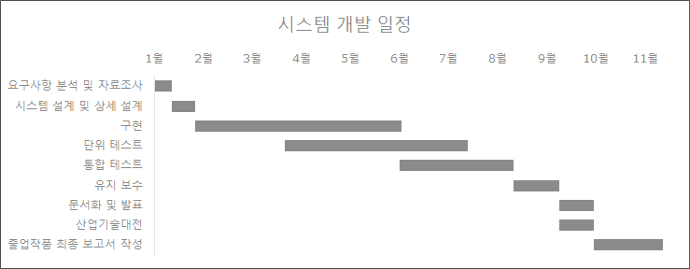
개발 계획
개발 환경
GitHub
개발 방법
기술 참고 문헌
업무 분담
수행 일정
애자일 프로세스 적용으로 변동될 가능성이 있음
FRAMES (Face Recognition based Access Management Entrance System)
Notes:
http://minheeblog.tistory.com/category/PPT

Slide 46
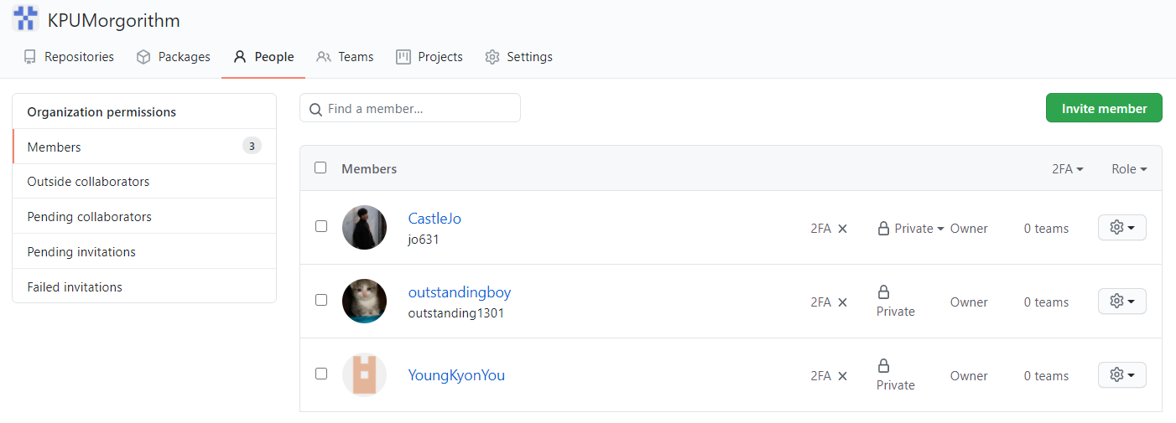
개발 계획
개발 환경
기술 참고 문헌
개발 방법
업무 분담
수행 일정
GitHub
Organization을 구성
FRAMES (Face Recognition based Access Management Entrance System)
Notes:
http://minheeblog.tistory.com/category/PPT

Slide 47
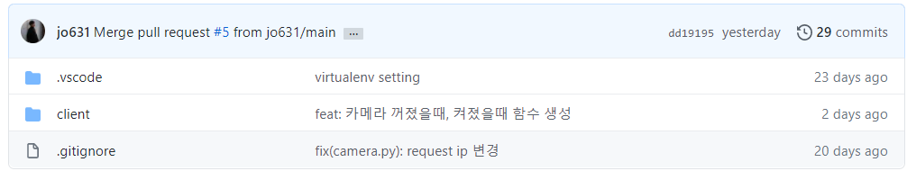
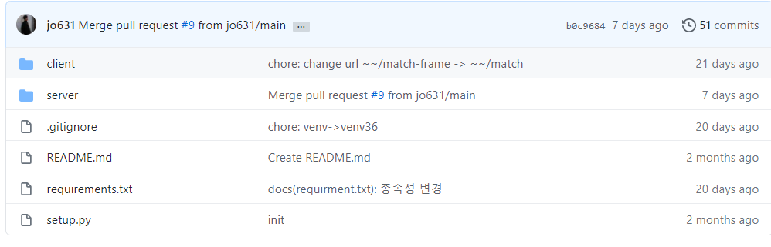
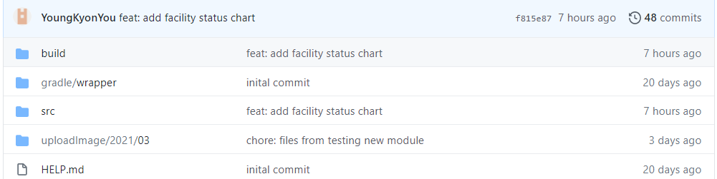
개발 계획
개발 환경
기술 참고 문헌
개발 방법
업무 분담
수행 일정
GitHub
클라이언트, 검증서버, WAS 각각의 저장소 설정
FRAMES (Face Recognition based Access Management Entrance System)
Notes:
http://minheeblog.tistory.com/category/PPT

Slide 48
개발 계획
개발 환경
기술 참고 문헌
개발 방법
업무 분담
수행 일정
GitHub
https://github.com/KPUMorgorithm/FRAMES
메인 홈페이지
FRAMES (Face Recognition based Access Management Entrance System)
Notes:
http://minheeblog.tistory.com/category/PPT

Slide 49
개발 계획
개발 환경
Face_recognition
https://github.com/ageitgey/face_recognition/tree/master/examples
Face mask detection
https://github.com/chandrikadeb7/Face-Mask-Detection
Thymeleaf
https://www.thymeleaf.org/
AWS
https://aws.amazon.com
Raspberry Pi
https://www.raspberrypi.org/
Spring Framework
https://spring.io/
Keras
https://keras.io/
Deep Image Retrieval
https://norman3.github.io/papers/docs/deepimgir.html
개발 방법
업무 분담
수행 일정
GitHub
기술 참고 문헌
FRAMES (Face Recognition based Access Management Entrance System)
Notes:
http://minheeblog.tistory.com/category/PPT

Slide 50
THANK
YOU
발표자 조성욱
FRAMES (Face Recognition based Access Management Entrance System)
Notes:
http://minheeblog.tistory.com/category/PPT

